Slide 1
ВНИМАНИЕ ВСЕМ!!!
ГОСУДАРСТВЕННОЕ АВТОНОМНОЕ УЧРЕЖДЕНИЕ ДОПОЛНИТЕЛЬНОГО ПРОФЕССИОНАЛЬНОГО ОБРАЗОВАНИЯ РЕСПУБЛИКИ АДЫГЕЯ «УЧЕБНО –МЕТОДИЧЕСКИЙ ЦЕНТР ПО ГРАЖДАНСКОЙ ОБОРОНЕ, ЗАЩИТЕ ОТ ЧРЕЗВЫЧАЙНЫХ СИТУАЦИЙ И ПОЖАРНОЙ БЕЗОПАСНОСТИ»

Slide 2
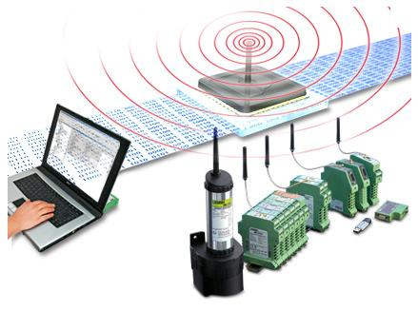
ТЕМА
ПОРЯДОК ДЕЙСТВИЙ НАСЕЛЕНИЯ ПО СИГНАЛУ ОПОВЕЩЕНИЯ «ВНИМАНИЕ ВСЕМ!» С ПОЛУЧЕНИЕМ ИНФОРМАЦИИ ОБ УГРОЗЕ И ВОЗНИКНОВЕНИИ ЧС, О РАДИАЦИОННОЙ ОПАСНОСТИ, ВОЗДУШНОЙ И ХИМИЧЕСКОЙ ТРЕВОГЕ

Slide 3
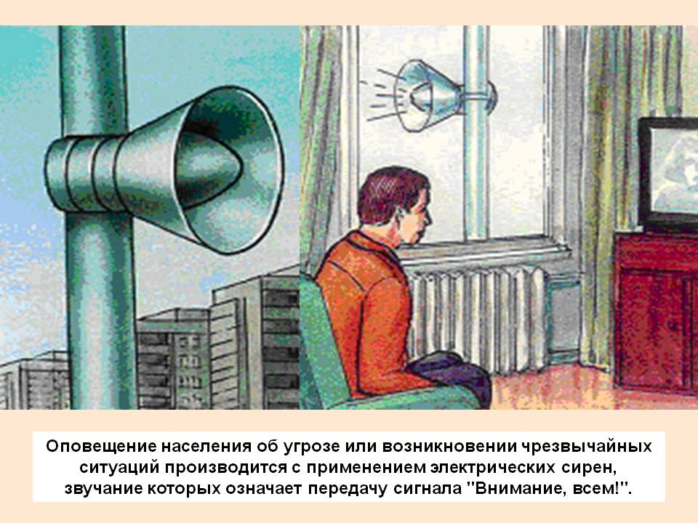
Оповестить население означает: своевременно предупредить его о надвигающейся опасности, создавшейся обстановке а также проинформировать о порядке поведения в этих условиях. В этих целях разработана специальная система оповещения населения (под словом населения подразумевается – руководители и должностные лица всех уровней власти и организаций, работающее и неработающее население, учащиеся).
Система оповещения населения предназначена для передачи и доведения населению сигналов Гражданской обороны (ГО) и сигналов Единой государственной системы предупреждения и ликвидации чрезвычайных ситуаций (РСЧС).

Slide 4
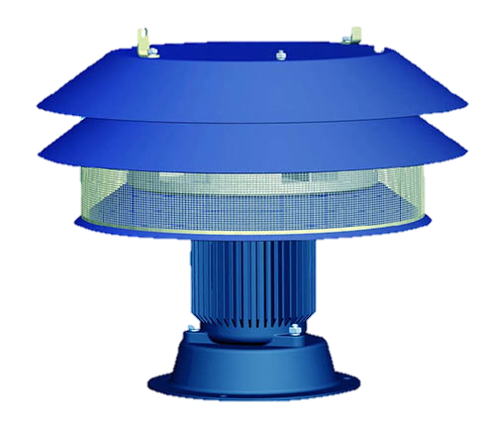
Общим сигналом ГО и РСЧС является сигнал «Внимание всем!». Он предшествует всем остальным сигналам ГО и РСЧС и предназначен для привлечения внимания населения и его оповещения о надвигающейся или возникшей опасности.
Основным средством доведения до населения условного сигнала «Внимание всем!» являются электрические сирены.
Электрические сирены обладают достаточно высокой эффективностью в обеспечении экстренного оповещения населения. Они просты в устройстве и техническом обслуживании, служат десятилетиями, управление ими легко централизуется и они представляют собой в настоящее время центральное звено в системах оповещения населения.

Slide 5
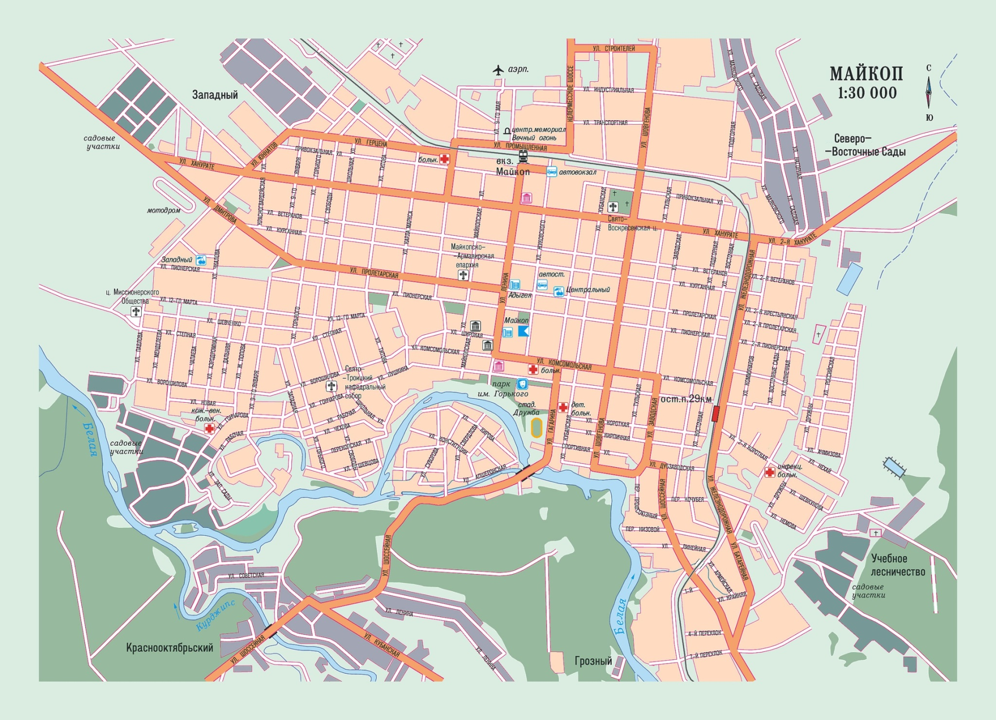
Сирены устанавливаются по территории городов и населенных пунктов с таким расчетом, чтобы обеспечить, по возможности, их сплошное звукопокрытие.

Slide 6
Для этого используются сирены наружной установки типа С-40, которые обеспечивают радиус эффективного звукопокрытия в городе порядка 300-400 метров.
Как правило, сети электросирен, созданные на определенной территории, управляются централизованно из одного пункта оповещения.
При необходимости возможно и децентрализованное управление каждой электросиреной непосредственно с места ее установки или из АТС, где устанавливается промежуточная аппаратура управления работой сирен.

Slide 7
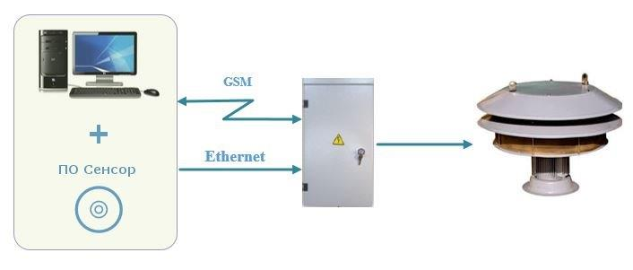
Существующая аппаратура управления электросиренами при своем включении автоматически формирует циклы включения и выключения цепи питания электродвигателя сирены. В результате этого электродвигатель то набирает обороты, то снижает их. На оси двигателя смонтирована звукообразующая система, с помощью которой и формируется завывающий звук электросирены.
При однократном включении аппаратуры управления электросирена отрабатывает 11 циклов (165 сек.) после чего автоматически отключается питание электродвигателя. Для повторного включения электросирены необходимо вновь задействовать аппаратуру управления.

Slide 8
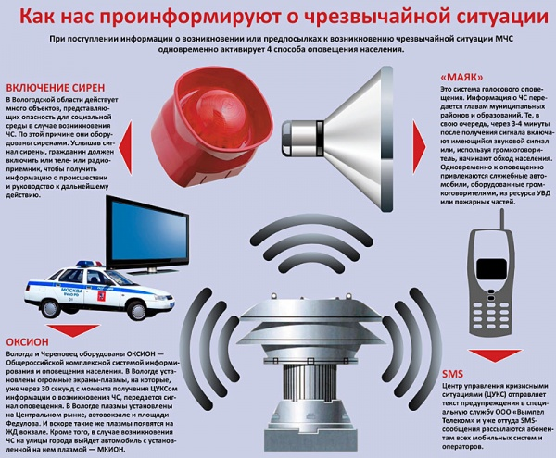

Slide 9
Уличные громкоговорители устанавливаются в местах наибольшего скопления людей (оживленные улицы, торговые места, площади, остановки транспорта).
В настоящее время в систему оповещения широко внедряются беспроводные средства оповещения, управляемые по радиочастотным каналам связи. Основу таких систем составляет инновационные разработки, такие как,
«Электронная рында». Она предназначена для приема и передачи сигналов о чрезвычайных ситуациях по имеющимся каналам связи и обеспечивает гарантированное адресное оповещение жителей малых населенных пунктов о ЧС путем передачи сигнала «Внимание всем!» и других речевых сигналов и сообщений.
Еще одним эффективным средством оповещения и информирования населения о ЧС является «Громкоговорящий носимый комплекс оповещения» (ГНКО).

Slide 10
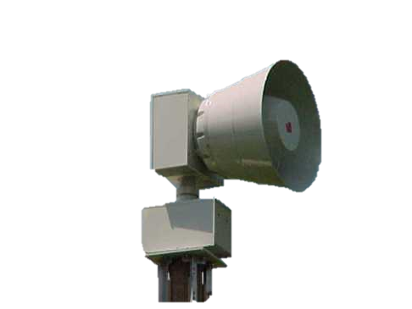
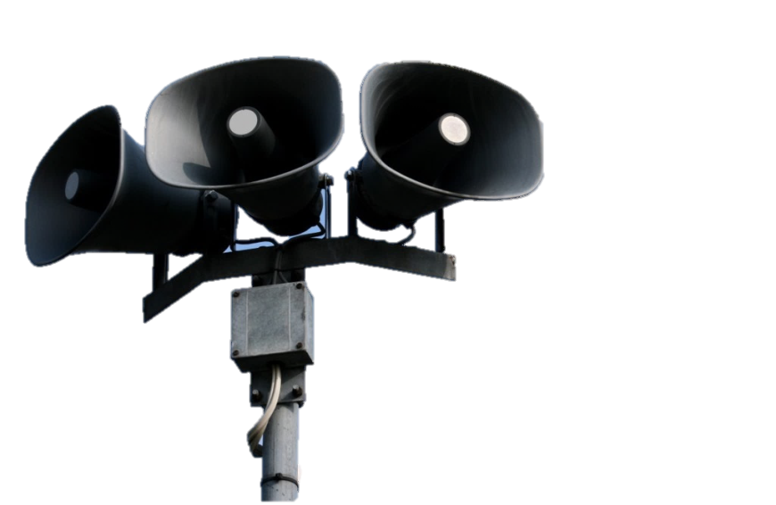
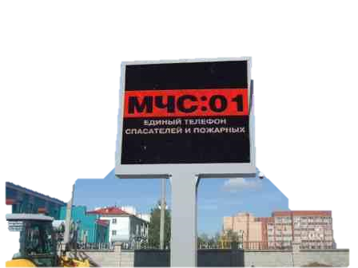
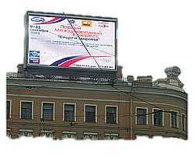
Средства уличного оповещения и информирования населения
Стационарные

Slide 11
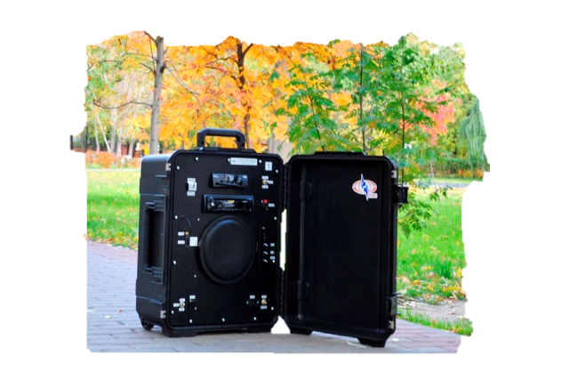
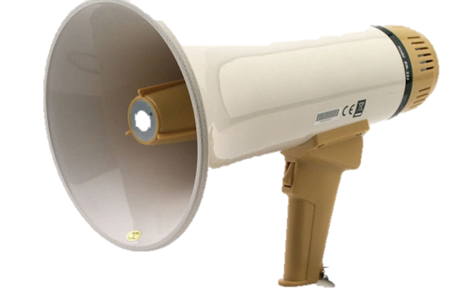
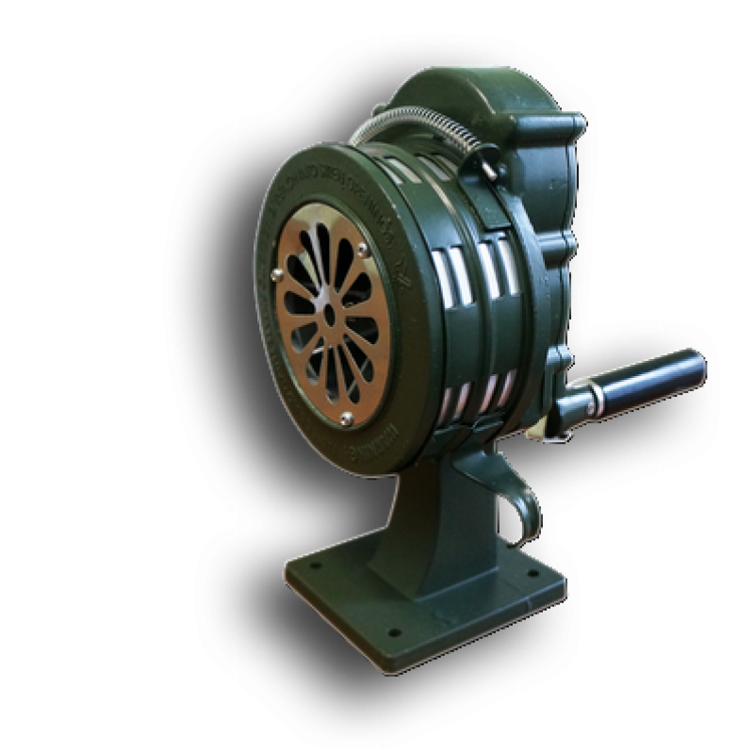
Средства уличного оповещения и информирования населения
Переносные

Slide 12
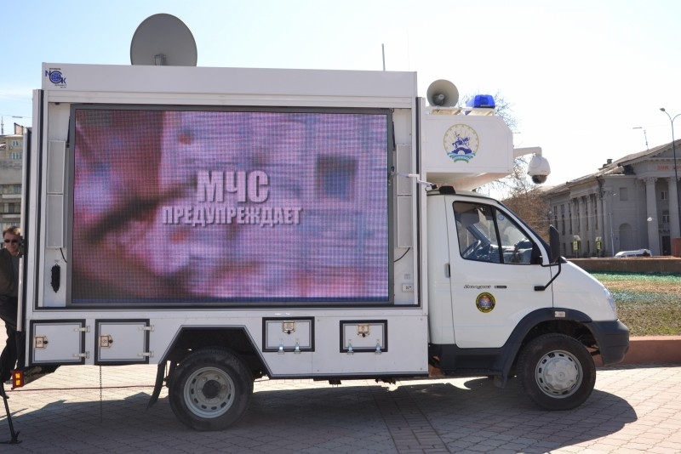
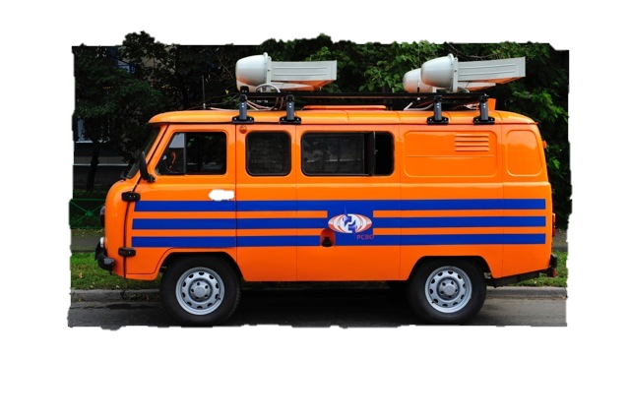
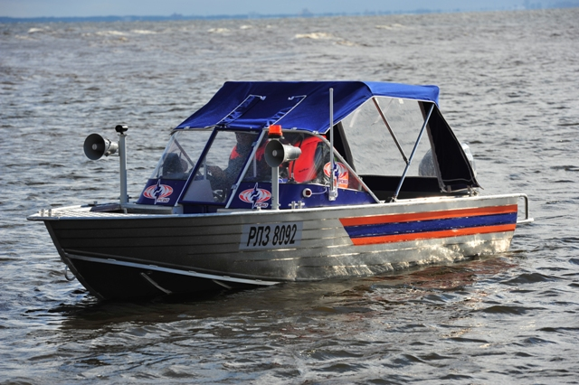
Средства уличного оповещения и информирования населения
Мобильные

Slide 13
В основе «Мобильного комплекса оповещения» (МКО) – легковой автомобиль УАЗ повышенной проходимости, оснащенный комплексом средств, позволяющим принимать, обрабатывать и транслировать сигналы оповещения об угрозе возникновения или возникновении ЧС. Вещание происходит прямо из громкоговорителей, установленных на крыше транспортного средства, как во время движения, так и режиме подключения МКО к стационарным источникам электропитания на стоянке.
В момент вещания МКО охватывает территорию в радиусе 300 метров.

Slide 14
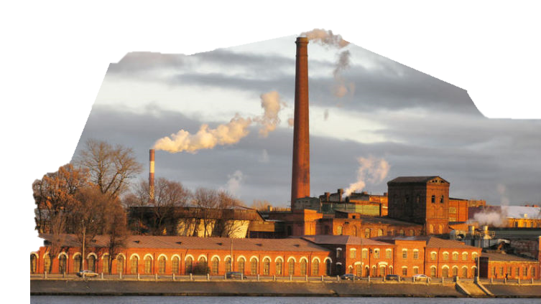
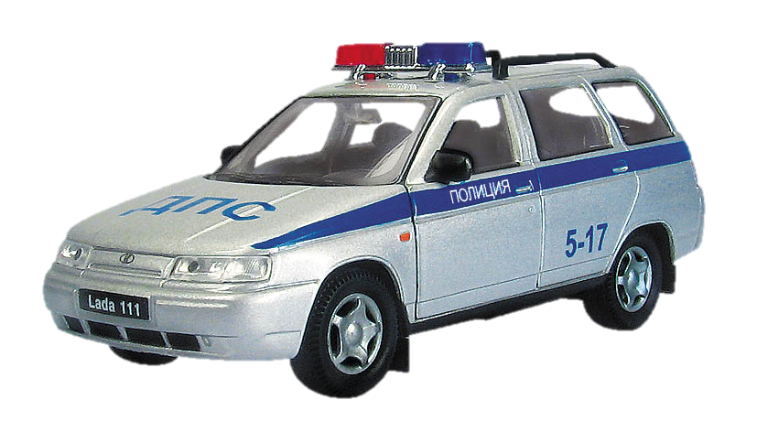
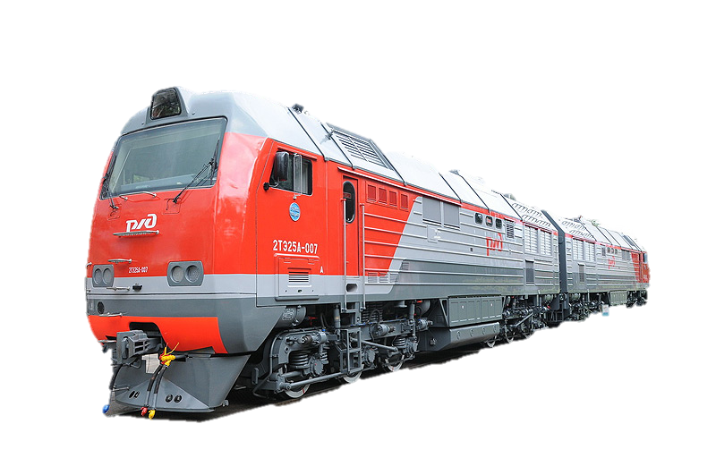
Для передачи сигнала «Внимание всем!» могут применяться и более простые средства звукового оповещения, такие как, гудки на предприятиях и транспортных средствах, светозвуковая сигнализация автомобилей МЧС, ДПС, ГИБДД, ССМП и других специальных транспортных средств.

Slide 15
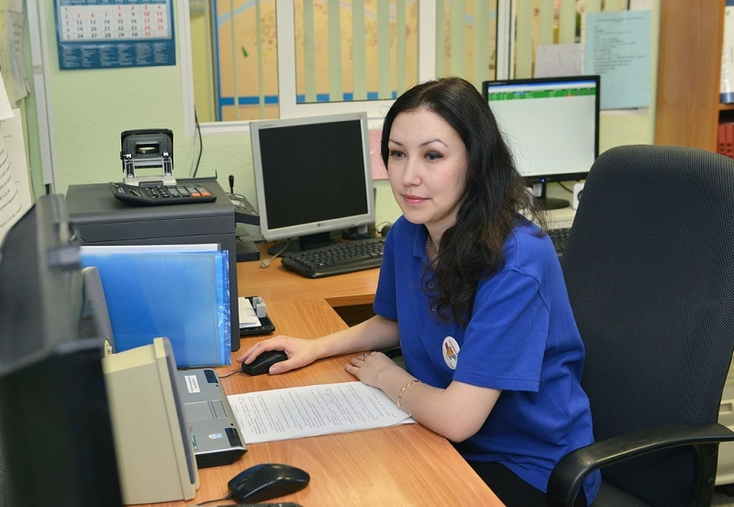
Особенности и варианты речевых сообщений об угрозе и возникновении опасностей природного и техногенного характера
Прежде чем передать речевое сообщение об угрозе и возникновении опасностей природного и техногенного характера подаётся сигнал «ВНИМАНИЕ ВСЕМ!». Речевая информация не должна превышать 5 минут с учетом того, что будет повторена несколько раз (2-3 раза).
Сигналы и тексты оповещения записываются заранее на магнитные носители, которые хранятся в этих органах управления. Но все предвидеть невозможно. В таких, не предвиденных ситуациях допускается "живая передача" из органа управления без предварительной записи.

Slide 16
Примерные варианты сообщений при угрозе и возникновении
ЧС природного и техногенного характера:
Название сигнала | Порядок доведения сигнала до населения
"АВАРИЯ НА АТОМНОЙ УСТАНОВКЕ" | Внимание! Говорит Управление по чрезвычайным ситуациям г. Майкопа! Граждане Произошла авария на атомной установке.... Населению, проживающему в указанных населенных пунктах необходимо находиться в помещениях. Произвести дополнительную герметизацию жилых, служебных помещений и мест нахождения домашних животных. Принять йодистый препарат. В дальнейшем действовать в соответствии с указаниями штаба ГО".
"АВАРИЯ НА ХИМИЧЕСКОМ ОБЪЕКТЕ": | Внимание! Говорит Управление по чрезвычайным ситуациям г. Майкопа! Граждане, произошла авария на... В связи с этим, населению, проживающему по улицам... необходимо находиться в помещениях. Произвести дополнительную герметизацию своих квартир (домов). Населению, проживающему по улицам... немедленно покинуть жилые дома, здания учреждений и выйти в район... О полученной информации сообщить соседям…
"ВОЗМОЖНЫЕ ЗЕМЛЕТРЯСЕНИЯ": | Внимание! Говорит Управление по чрезвычайным ситуациям г. Майкопа! Граждане, в связи с возможным землетрясением…Отключите газ, воду, электричество. Оповестите соседей. Возьмите необходимую одежду, документы, продукты питания, воду, медикаменты и выходите на улицу. Займите места в дали от зданий и линий электропередач. Окажите помощь престарелым, больным. Соблюдайте спокойствие и порядок…
"НАВОДНЕНИЕ" | "Внимание! Говорит Управление по чрезвычайным ситуациям г. Майкопа! Граждане, в связи с повышением уровня воды в реке... собрать необходимые вещи, продукты питания, воду, отключить газ, воду, электричество и выйти в безопасный район. Окажите помощь престарелым и больным…

Slide 17
Примерные варианты речевых сообщений по сигналам
гражданской обороны:
«Воздушная тревога» (подается при угрозе воздушного нападения). | Внимание! Говорит штаб гражданской обороны. «Воздушная тревога! Воздушная тревога!» Граждане, возьмите средства индивидуальной защиты, документы, деньги, теплую одежду, запас продуктов питания и воды. Отключите электроэнергию, перекройте газ, воду, закройте окна и двери. Укройтесь в защитном сооружение ( в подвале), а при их отсутствии в помещениях не имеющих окон.
«Отбой воздушной тревоги» (подается при миновании угрозы воздушного нападения) | Внимание! Говорит штаб гражданской обороны. «Отбой воздушной тревоги! Отбой воздушной тревоги!» Граждане, возвращайтесь к местам работы или проживания. Будте готовы к повторному нападению противника. Имейте при себе средства индивидуальной защиты (СИЗ).
«Химическая тревога» (подается при угрозе или обнаружении химического или бактериологического заражения) | Внимание! Говорит штаб гражданской обороны. «Химическая тревога! Химическая тревога!» Граждане, Наденьте противогазы (ватно-марлевые повязки) и средства защиты кожи (плащи, накидки, сапоги). Возьмите документы, деньги, подготовленный запас продуктов и воды, медикаменты, предметы первой необходимости. Укройтесь в защитном сооружении. При его отсутствии: - загерметизируйте помещения (окна, двери, вентиляцию); - загерметизируйте продукты питания и запасы воды в закрытых емкостях; - не выходите из помещений до распоряжения штаба ГО.
«Радиоактивная опасность» (подается при непосредственной угрозе радиоактивного заражения территории или при обнаружении такого заражения) | Внимание! Говорит штаб гражданской обороны. «Радиационная опасность! Радиационная опасность!» Граждане, наденьте противогазы (ватно-марлевые повязки) и средства защиты кожи (плащи, накидки, сапоги). Возьмите документы, деньги, подготовленный запас продуктов и воды, медикаменты, предметы первой необходимости. Укройтесь в защитном сооружении. При его отсутствии: - загерметизируйте помещения (окна, двери, вентиляцию); - загерметизируйте продукты питания и запасы воды в закрытых емкостях; - примите йодистый препарат (торрент или раствор йода). - не выходите из помещений до распоряжения штаба ГО.

Slide 18
При получении сигнала «ВНИМАНИЕ ВСЕМ!» необходимо:
включить приемники городской радиотрансляционной сети, телевизоры, радиоприемники УКВ (FM), прослушать информацию;
держать средства информации включенными на весь период чрезвычайной ситуации.
В сообщении указывается: вид угрозы, возможные масштабы ее развития (направление распространения угрозы, населенные пункты или улицы, попадающие в зону чрезвычайной ситуации), а также порядок действий и населения при угрозе и возникновении ЧС.

Slide 19
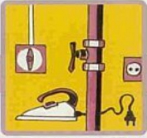
При получении сигнала (сообщения) о возможном землетрясении:
- продумайте план действий во время землетрясения при нахождении дома, на работе, в кино, театре, на транспорте и на улице. Разъясните членам своей семьи, что они должны делать во время землетрясения и обучите их правилам оказания первой помощи;
- держите в удобном месте документы, деньги, карманный фонарик и запасные батарейки. Имейте дома запас питьевой воды и консервов в расчете на несколько дней. Уберите кровати от окон и наружных стен. Закрепите шкафы, полки и стеллажи в квартирах, а с верхних полок и антресолей снимите тяжелые предметы;
- опасные вещества (ядохимикаты, легковоспламеняющиеся жидкости) храните в надежном, хорошо изолированном месте.
- все жильцы должны знать, где находится рубильник, магистральные газовые и водопроводные краны, чтобы в случае необходимости отключить электричество, газ и воду.

Slide 20
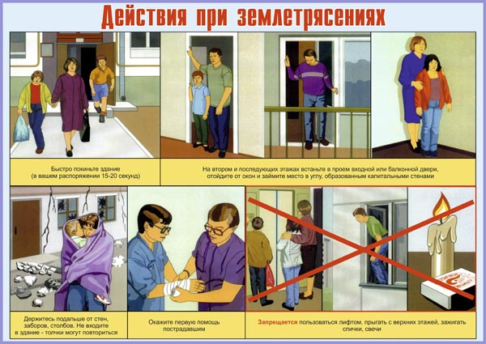
Как действовать во время землетрясения:
ощутив колебания здания, увидев качание светильников, падение предметов, услышав нарастающий гул и звон бьющегося стекла, не поддавайтесь панике (от момента, когда вы почувствовали первые толчки, до опасных для здания колебаний у вас есть 15-20 секунд);
сразу откройте входные двери (их может заклинить), быстро выйдите из здания, взяв документы, деньги и предметы первой необходимости. Покидая помещение, спускайтесь по лестнице, а не на лифте;
оказавшись на улице, выйдете на открытое пространство, но не стойте вблизи зданий и линий электропередач;
Если Вы вынужденно остались в помещении:
встаньте в безопасном месте (у внутренней стены, в углу, во внутреннем стенном проеме или у несущей опоры);
по возможности, спрячьтесь под стол, он защитит вас от падающих предметов и обломков. Держитесь подальше от окон и тяжелой мебели;
не пользуйтесь свечами, спичками, зажигалками - при утечке газа возможен пожар;

Slide 21
При получении сигнала (сообщения) об угрозе
и возникновении наводнения
Действия до наводнения:
подготовьте документы, ценные вещи, медикаменты, запас продуктов;
необходимые вещи уложите в специальный чемодан или рюкзак;
перенесите мебель, электрооборудование и личные вещи на верхние этажи, или бо­лее возвышенные места (чердаки, антресоли и т.д.);
изучите с членами семьи пути эвакуации, возможные границы затопления (навод­нения), а также место расположения сборного эвакуационного пункта;
эвакуируйте домашний скот в безопасное место, во дворе дома закрепите вещи и предметы, уберите все, что может быть унесено водой;
ознакомьтесь с местонахождением лодок, плотов на случай внезапного и бурно раз­вития наводнения.;
слушайте радио. чтобы получить известия о развитии событий;

Slide 22
Как действовать при наводнении:
С началом наводнения:
предупредите соседей и помогите детям, старикам, инвалидам собраться;
выключите газ, электричество, закройте плотно окна и двери;
берите с собой только самые необходимые вещи - документы, деньги, медицин­скую аптечку, 3-дневный запас продуктов, постельное белье, туалетные принадлеж­ности, запасной комплект одежды и обуви;
покиньте дом, как только получите распоряжение об эвакуации или при явной угрозе затопления.
Если наводнение застало вас врасплох:
поднимитесь на верхние этажи здания, чердак или крышу, либо на возвышенный участок местности, имея с собой предметы, пригодные для самоэвакуации (автомобильную камеру, надувной матрац и т.п.), а также для обозначения своего местона­хождения (яркий кусок ткани, фонарик);
до прибытия помощи оставайтесь на месте, подавая сигналы о помощи;
самоэвакуацию на незатопленную территорию производите только при отсутствии уверенности в получении помощи со стороны.

Slide 23
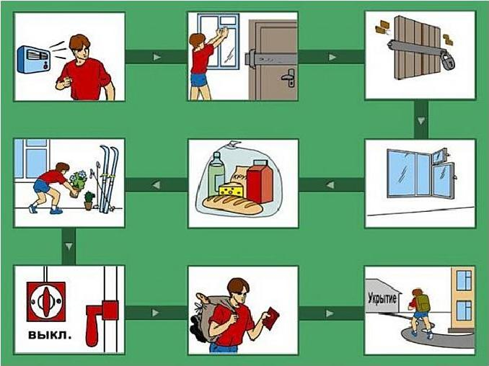
При получении сигнала (сообщения) о угрозе и возникновении урагана, бури, смерча
С получением информации о приближении урагана, бури, смерча:
- надежно закройте окна, двери в квартире и чердачных помещениях (по возможности ставнями, щитами из досок или фанеры);
- освободите балкон, территории двора от пожароопасных и легковесных незакрепленных предметов;
- сделайте запас продуктов и воды на 2-3 суток и автономных источников освещения (фонарей, керосиновых ламп, свечей);
- перейдите из легких построек в более прочные здания или подвальные помещения.

Slide 24
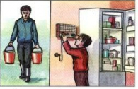
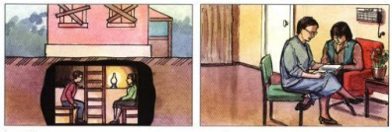
При получении сигнала (сообщения) о угрозе и возникновении урагана, бури, смерча
Если ураган, буря, смерч застал вас в здании:
- включите радиоприемник для получения информации органов ГОЧС и комиссии по чрезвычайным ситуациям;
- погасите огонь в печах, отключите электроэнергию, закройте краны. В темное время суток используйте фонари, лампы, свечи;
- отойдите от окон и займите безопасное место у стен внутренних помещений, в коридоре, у встроенных шкафов, в ванных комнатах, туалете, кладовых, в прочных шкафах, под столами;
- по возможности, находитесь в углубленном укрытии, погребах и т. п.

Slide 26
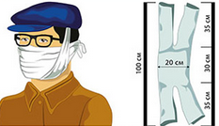
При получении сигнала (сообщения) о
угрозе и возникновении химической аварии
Уточните, находится ли вблизи места Вашего проживания или работы химически опасный объект. Если да, то ознакомьтесь со свойствами, отличительными признаками и потенциальной опасностью АХОВ, имеющихся на данном объекте.
Изучите порядок действий при его получении сигнала о химической аварии, правила герметизации помещения, защиты продовольствия и воды.
Изготовьте и храните в доступном месте ватно-марлевые повязки для себя и членов семьи, а также памятку по действиям населения при аварии на химически опасном объекте.
При возможности приобретите противогазы с коробками,
защищающими от соответствующих видов АХОВ.

Slide 27
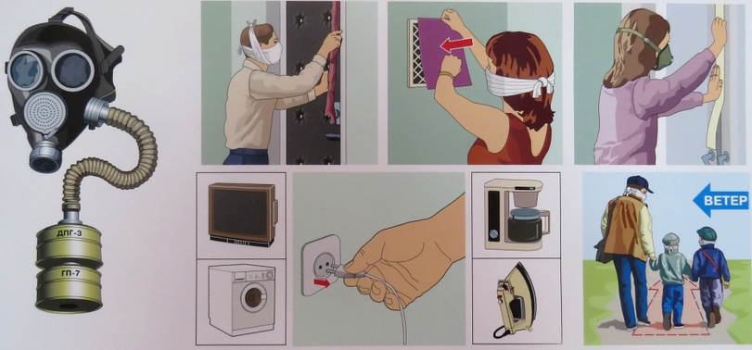
Как действовать при химической аварии
При сигнале «Внимание всем!» укройтесь в здании, включите радиоприемник и телевизор для получения достоверной информации об аварии и рекомендуемых действиях. Плотно закройте двери, окна, вентиляционные отверстия и дымоходы. Имеющиеся в них щели, заклейте бумагой или скотчем. Отключите электробытовые приборы и газ. Для защиты органов дыхания используйте противогаз, а при его отсутствии – ватно-марлевую повязку или подручные изделия из ткани, смоченные в воде, 2%-ном растворе пищевой соды (для защиты от хлора), 2%-ном растворе лимонной или уксусной кислоты (для защиты от аммиака). Для защиты от хлора укройтесь на верхних этажах здания, для защиты от аммиака – на нижних.
При авариях на железнодорожных и автомобильных магистралях, связанных с транспортировкой АХОВ, опасная зона устанавливается в радиусе 200 м от места аварии. Приближаться к этой зоне и входить в нее категорически запрещено.

Slide 28
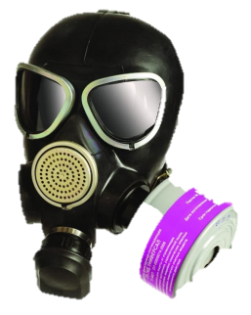
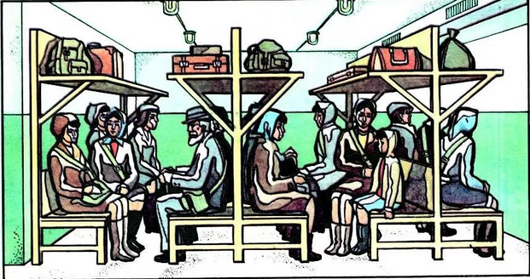
ДЕЙСТВИЯ НАСЕЛЕНИЯ ПРИ ПОЛУЧЕНИИ СИГНАЛОВ
ГРАЖДАНСКОЙ ОБОРОНЫ
Сигналами гражданской обороны в военное время являются: «Воздушная тревога», «Отбой воздушной тревоги», «Радиационная опасность», «Химическая тревога».
Как действовать по сигналу «Воздушная тревога»:
а) если вы находитесь на работе, в учебном заведении, необходимо:
- выполнить мероприятия, предусмотренные на этот случай инструкцией, разработанной для данного участка производства (прекратить работу или занятия);
- отключить (в темное время суток) наружное и внутреннее освещение, за исключением светильников маскировочного освещения;
- взять противогаз и закрепить его в «походном» положении;
- как можно быстрее занять место в убежище (укрытии);
- водители транспортных средств обязаны немедленно остановиться, открыть двери, отключить транспортное средство от источников электропитания и вслед за пассажирами поспешить в ближайшее укрытие;

Slide 29
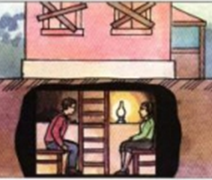
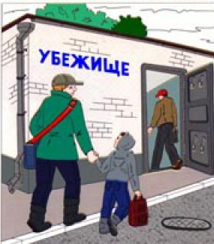
Как действовать по сигналу «Воздушная тревога»:
б) если вы находитесь в общественном месте, необходимо внимательно выслушать сообщение администрации о местонахождении ближайшего укрытия и поспешить туда, приведя имеющиеся средства индивидуальной защиты в готовность;
в) если сигнал застал вас дома, необходимо:
- выключить газ, все нагревательные приборы (погасить огонь в печи), отключить источники газо- и электроснабжения;
- одеть детей, взять средства индивидуальной защиты;
- взять медицинские средства защиты, запас воды и запас не скоропортящихся продуктов;
- надеть противогаз и закрепить его в «походном» положении;
- захватить имеющиеся средства защиты кожи;
- предупредить соседей, если они не услышали сигнал;
- как можно быстрее дойти до защитного сооружения, а если его нет, использовать естественные укрытия;

Slide 30
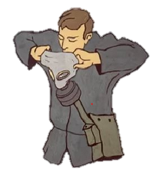
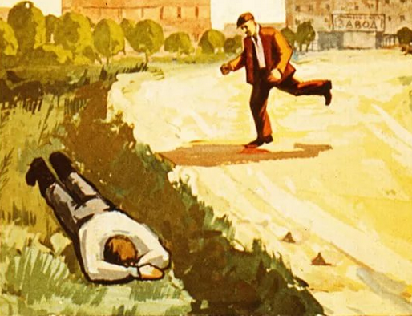
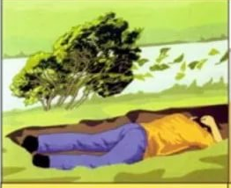
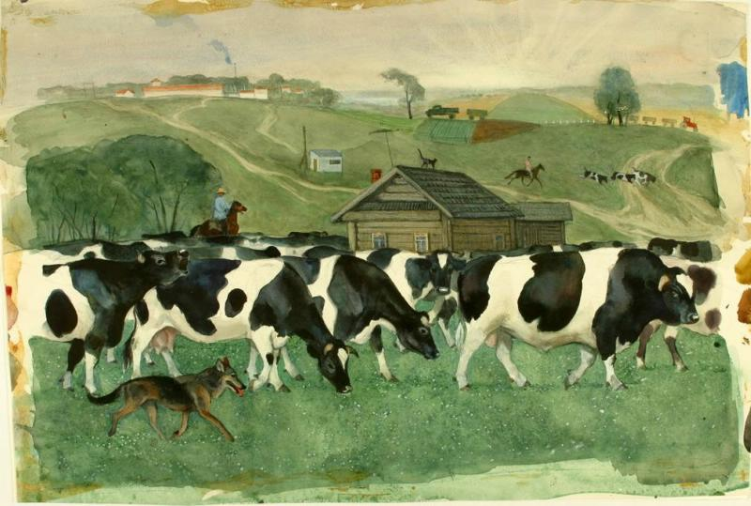
Как действовать по сигналу «Воздушная тревога»:
г) при получении сигнала на улице:
покинуть транспортное средство сразу же после его остановки;
привести в готовность имеющиеся при себе средства индивидуальной защиты и быстро занять ближайшее укрытие.
Если вы не успели занять убежище, (укрытие), спрячьтесь в ближайшем заглубленном помещении, подземном переходе, тоннеле или коллекторе; при отсутствии их используйте любую траншею, канаву, овраг, балку, лощину, яму и другие искусственные и естественные укрытия.
В сельской местности, кроме перечисленных выше мероприятий, по сигналу «Воздушная тревога» скот загоняют в герметизированное помещение или в естественные укрытия (овраги, балки, лощины, карьеры и т.д.).
Во всех случаях внимательно прислушивайтесь к распоряжениям органов гражданской обороны (администрации), формирований охраны общественного порядка и неукоснительно выполняйте их.

Slide 31
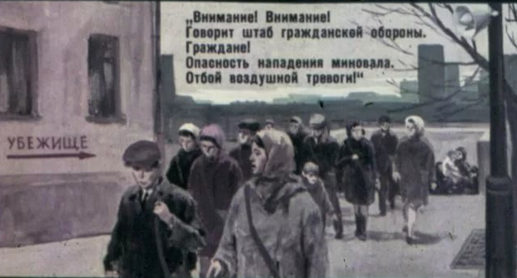
«Отбой воздушной тревоги»
Сигнал «Отбой воздушной тревоги» подается для оповещения населения о том, что угроза непосредственного нападения противника миновала. Он доводится по радио- и телевизионной сетям: через каждые 3 минуты дикторы повторяют в течение 1-2 минут: «Внимание! Внимание! Граждане! Отбой воздушной тревоги! Отбой воздушной тревоги!» Сигнал дублируется по местным радиотрансляционным сетям, с помощью подвижных громкоговорящих установок.
После объявления этого сигнала население действует в соответствии со сложившейся обстановкой:
а) рабочие, служащие, студенты (учащиеся) возвращаются к месту работы, учебы или включаются в работу по ликвидации последствий нападения;
б) неработающее население вместе с детьми возвращается домой и действует в соответствии с объявленным порядком или режимом радиационной защиты. Все население должно находиться в готовности к возможному повторному нападению, внимательно следить за распоряжениями и сигналами органов гражданской обороны.

Slide 32
Как действовать по сигналу «Радиационная опасность»:
Сигнал «Радиационная опасность» подается при выявлении начала радиоактивного заражения данного населенного пункта (района) или при угрозе радиоактивного заражения в течение ближайшего часа. Он доводится до населения по местным радио- и телевизионным сетям: диктор в течение 2-3 минут повторяет: «Внимание! Внимание! Граждане! Радиационная опасность! Радиационная опасность!». При необходимости оповещение дополняется словами: «Угрожаемые районы следующие…» В каждом населенном пункте (районе) способ доведения этого сигнала до жителей может уточняться исходя из местных условий.
«Внимание! Внимание! Граждане! Радиационная опасность! Радиационная опасность!». «Угрожаемые районы следующие…»

Slide 33
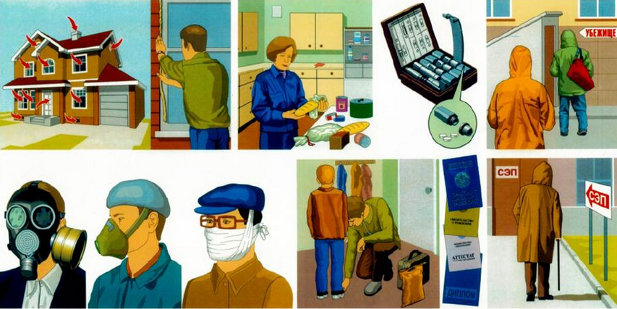
Как действовать по сигналу «Радиационная опасность»:
Услышав сигнал, каждый житель обязан:
- принять из аптечки индивидуальной шесть таблеток радиозащитного средства № 1 (гнездо № 4);
- надеть респиратор (противопыльную маску или ватно-марлевую повязку), а при отсутствии их привести в боевую готовность противогаз, а также надеть приспособленную для защиты кожи одежду, обувь, перчатки;
- взять подготовленный запас продуктов и воды, медикаменты, предметы первой необходимости и следовать в убежище или противорадиационное укрытие. Если обстоятельства вынуждают вас укрыться в квартире (доме) или в производственном помещении, то как можно быстрее следует закончить работу по герметизации помещения,
в котором вы будете находиться: закрыть плотной тканью окна, в зданиях с печным отоплением закрыть трубы, заделать имеющиеся щели и отверстия.

Slide 34
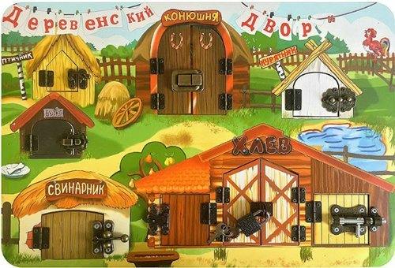
Как действовать по сигналу «Радиационная опасность»:
В сельской местности по этому сигналу все домашние животные загоняются в подготовленные для длительного содержания животноводческие помещения; одновременно проводится проверка качества герметизации этих помещений, а также надежности герметизации складских помещений, погребов, колодцев, емкостей с водой, защищенности кормов, находящихся вне животноводческих помещений.
При отсутствии загерметизированных помещений применяют имеющиеся средства индивидуальной защиты племенного скота. Обслуживающий животноводческие фермы персонал укрывается в противорадиационных укрытиях, подготовленных вблизи животноводческих помещений. Выход из убежищ (укрытий) и других загерметизированных помещений разрешается только по распоряжению местных органов гражданской обороны.

Slide 35
Как действовать по сигналу «Химическая тревога»
Сигнал «Химическая тревога» подается при появлении признаков или обнаружении химического или бактериологического заражения. В этих целях используется местная радиотрансляционная сеть. Диктор объявляет: «Внимание! Внимание! Граждане! Химическая тревога! Химическая тревога» Эти слова повторяются в течение 5 минут с интервалом 30 секунд. Способы доведения этого сигнала до жителей могут уточняться и дополняться исходя из местных условий и возможностей.
По данному сигналу каждому необходимо принять одну таблетку средства при отравлении фосфорорганическими ОВ, которое находится в пенале гнезда № 2 аптечки индивидуальной (по дополнительному указанию органов ГО принять пять таблеток противобактериального средства № 1 из гнезда № 5), быстро надеть противогаз и имеющиеся средства индивидуальной защиты кожи и укрыться в защитном сооружении.
При входе в убежище средства защиты кожи снимаются в тамбуре, а противогазы в основном помещении. Сельскохозяйственные животные по сигналу «Химическая тревога» загоняются в заранее подготовленные помещения. О том, что опасность химического и бактериологического заражения миновала, и о порядке дальнейшего поведения вас известят местные органы гражданской обороны. Без их команды покидать убежища (укрытия) и другие загерметизированные помещения или снимать средства индивидуальной защиты запрещается.

Slide 36
Л И Т Е Р А Т У Р А
Постановление Правительства РФ № 177 от 1.03.1993 г “Об утверждении Положения о порядке использования действующих радиовещательных и телевизионных станций для оповещения и информации населения РФ в ЧС мирного и военного времени”.
Постановление Правительства РФ № 178 от 1.03.1993 года “О создании локальных систем оповещения в районах размещения потенциально nопасных объектов”.
Приказ МЧС РФ, Министерства информационных технологий и связи РФ и Министерства культуры и массовых коммуникаций РФ от 25 июля 2006 г. N 422/90/376 "Об утверждении Положения о системах оповещения населения"
Приказ МЧС РФ от 29 июня 2006 г. N 386 "Об утверждении Административного регламента МЧС Росиии по исполнению государственной функции по организации информирования населения через средства массовой информации и по иным каналам о прогнозируемых и возникших чрезвычайных ситуациях и пожарах, мерах по обеспечению безопасности населения и территорий, приемах и способах защиты, а также пропаганде в области гражданской обороны, защиты населения и территорий от чрезвычайных ситуаций, обеспечения пожарной безопасности и безопасности людей на водных объектах»
Гражданская защита. Понятийно-терминологический словарь. / Под. Общ. ред. Ю. Л. Воробьёва.
Каталог основных понятий Российской системы предупреждения и действий в чрезвычайных ситуациях. / Отв. ред. В. А. Владимиров.
Предупреждение и ликвидация чрезвычайных ситуаций. Учебное пособие для органов управления РСЧС. / Под общ. ред. Ю. Л. Воробьёва.
Организация и ведение гражданской обороны и защиты населения и территорий от чрезвычайных ситуаций природного и техногенного характера. / Под общ. ред. Г. Н. Кирилова.
Руководство по действиям органов управления и сил РСЧС при угрозе и возникновении чрезвычайных ситуаций.
Ликвидация последствий аварий и стихийных бедствий. Михно Е. П.
Организация работы органов управления ГО при ликвидации последствий чрезвычайных ситуаций мирного времени. Федоренко В. М., Плотников П. В., Садыков В.С.
«Организация работы КЧС и ПБ всех уровней» учебно-методическое пособие под общей редакцией Н.А. Крючка МЧС России институт риска и безопасности Москва 2007 г.

Slide 37
Спасибо
за внимание!

